Slide 1



Digitale samenwerking Hummelo
(digitaal dorpsplein)
Hummelo, 3 juni 2013
Harold Pelgrom
Jan Klein Kranenburg

Slide 2
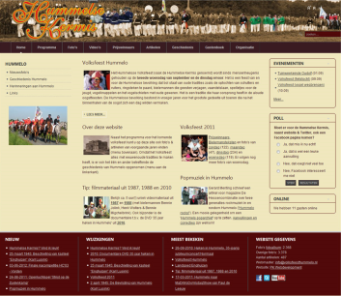
2001: Website volksfeesthummelo.nl
+ Foto’s & info over het Volksfeest
+ Foto’s & info over Hummelo
(geschiedenis/nieuws/evenementen)
+ Verwijzingen vanaf Wikipedia, Gelderlander, etc.
+ Groot bereik (honderden bezoekers per dag)
Je moet website bezoeken of Googlen om info
te vinden
Voor buitenstaanders verwarrend dat Volksfeest-website bezocht moet worden voor historie en evenementen
‘Pull’ mechanisme → Archieffunctie

Slide 3
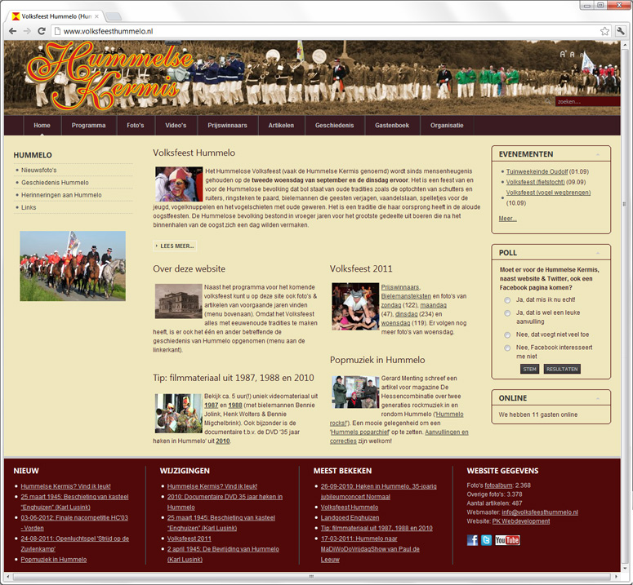

Slide 4
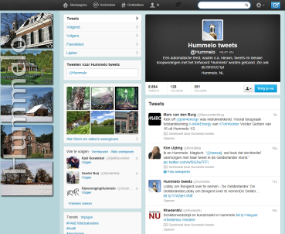
2011 Twitter account ‘Hummelo’
+ Verzamelt alle tweets m.b.t. Hummelo
+ Verzamelt veranderingen op websites m.b.t.
Hummelo
Korte berichten, gericht op ‘nu’, niet handig
terugzoeken
Alleen ‘volgers’ zien berichten
‘Push’ → Laatste nieuws /
op de hoogte blijven

Slide 5


Slide 6
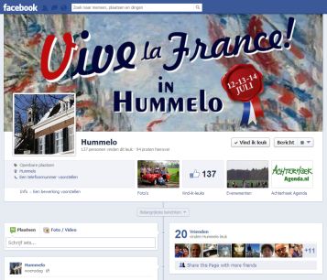
Maart 2013: Facebook ‘Hummelo’
+ Voegt ‘sociale’ component toe aan Hummelse evenementen
+ Groot bereik door ‘kettingbrief effect’ (vrienden én vrienden-van-vrienden) b.v. door Share-and-like
+ Naast inwoners ook geschikt voor dagjesmensen/toeristen (bundelt versnipperde info tot ‘push’-info en bovendien via app toegankelijk (smartphone)
+ Account kan ‘uitgeleend’ worden voor evenementen waarbij je al een basis-groep ‘volgers’ hebt
Alleen geschikt voor actueel nieuws (niet handig
terugzoeken)
Alleen ‘volgers’ zien berichten (tenzij reacties)
‘Push’ → Laatste nieuws / evenementen
op de hoogte blijven

Slide 7


Slide 8
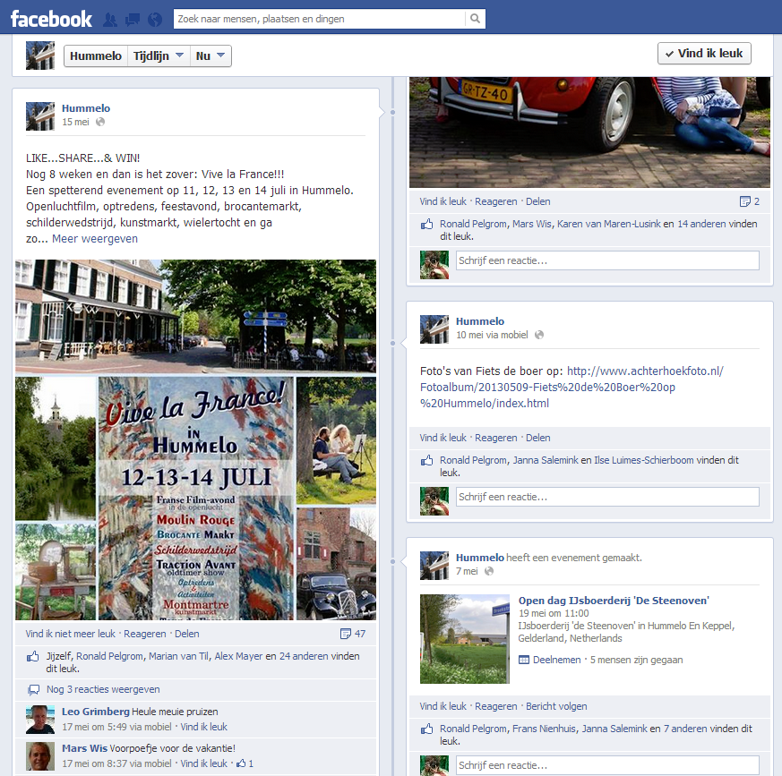

Slide 9
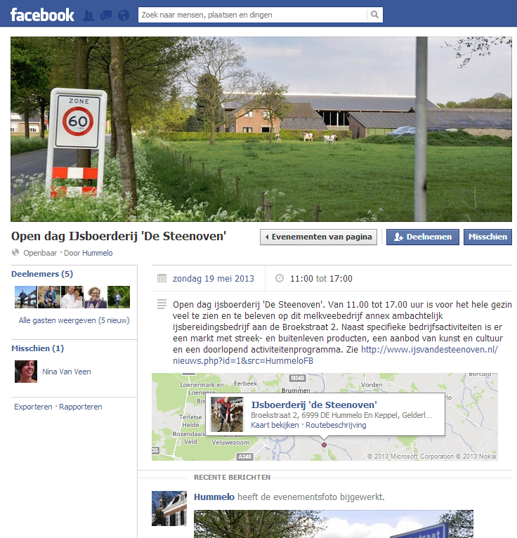

Slide 10
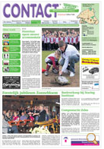
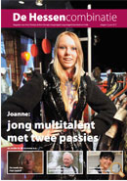
Gedrukte media
+ Evenementen in HKD worden o.a. vermeld in
weekkrant Contact & magazine Hessencombinatie
Beperkte ruimte per evenement
Jongere generaties lezen minder drukwerk
Nee-Nee-stickers
Coördinatie: Toeristisch Platform HKD (Josée)
‘Pull’ → Toekomstige evenementen

Slide 11
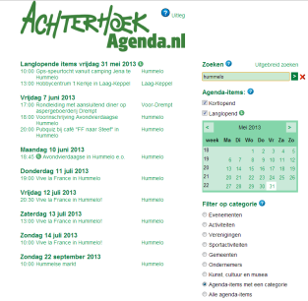
Begin 2013: Achterhoek Agenda
+ Overzicht van alle evenementen in de
Achterhoek (incl. HKD)
+ Meer ruimte beschikbaar voor beschrijving
dan in gedrukte media
- Alleen toekomstige evenementen, niet terug
te zoeken
‘Pull’ → Toekomstige evenementen

Slide 12


Slide 13
Mei 2013: Samenwerking diverse media
Combinatie ‘Push & pull’→ Archief, laatste nieuws & toekomst
Hummelo-deel Kermiswebsite beschikbaar als Hummelo.nl
+ Oude info/foto’s eenvoudig op te zoeken
+ Tweets & Feeds (één pagina met ‘nieuws’)
+ Agenda vanuit Achterhoek Agenda: synchroon met (gedrukte) media
+ Betere bediening tijdelijke bezoekers/toeristen: geen versnipperde info
+ Biedt verenigingen/evenementen ruimte voor promotie
Facebook ‘pusht’ nieuwe info en/of organiseert evenementen. ‘Vrienden’ krijgen bericht met verwijzing naar website voor meer info
Twitter ‘pusht’ nieuwe info naar ‘Volgers’ met verwijzing naar website

Slide 14
Contact
Hummelse bewoners
Hessen
combinatie
Josée
Postmaa
Achterhoek agenda
Twitter
Achterhoek agenda
Achterhoek agenda
digitale
dorpsplein
Achterhoek agenda
evenement
organisator
Hummelo.nl
Harold
Pelgrom
Achterhoek agenda
Facebook
Jan K.K.
Toerist (met smartphone)
Dorpsraad
Portaal borden

Slide 15
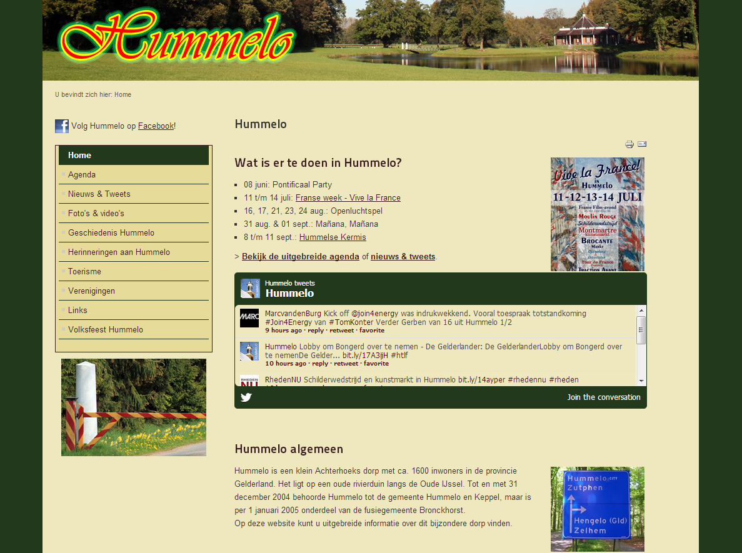

Slide 16
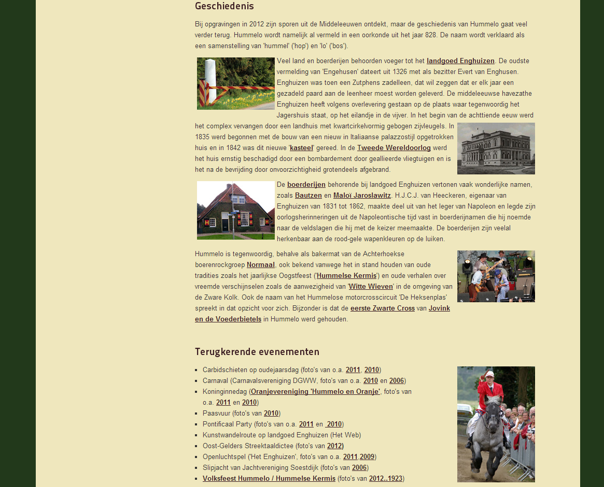

Slide 17
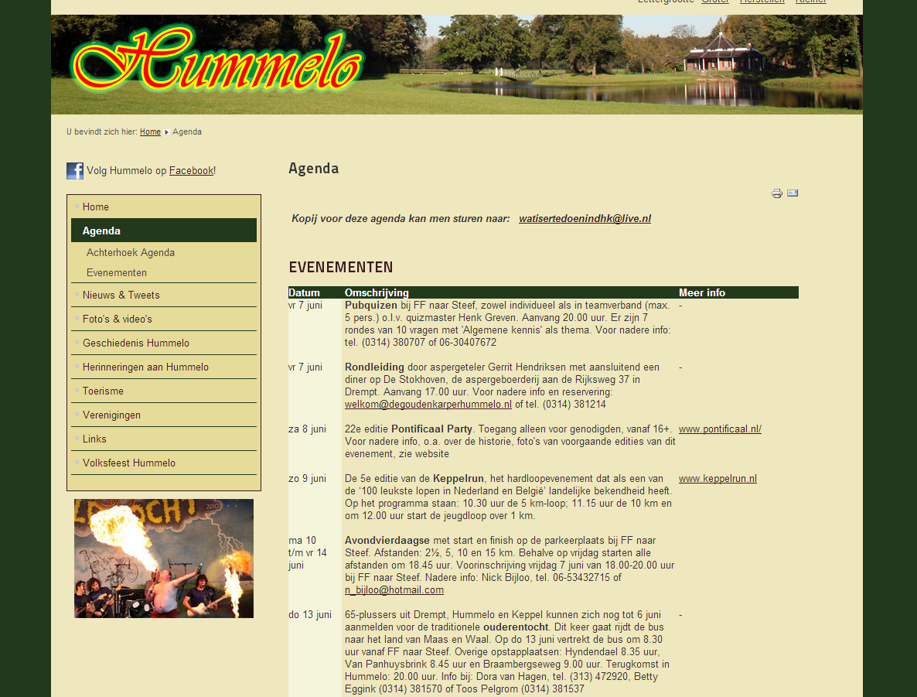

Slide 18
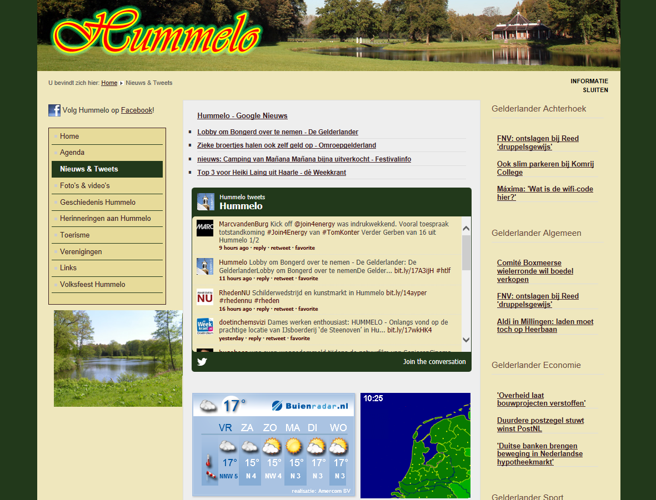

Slide 19
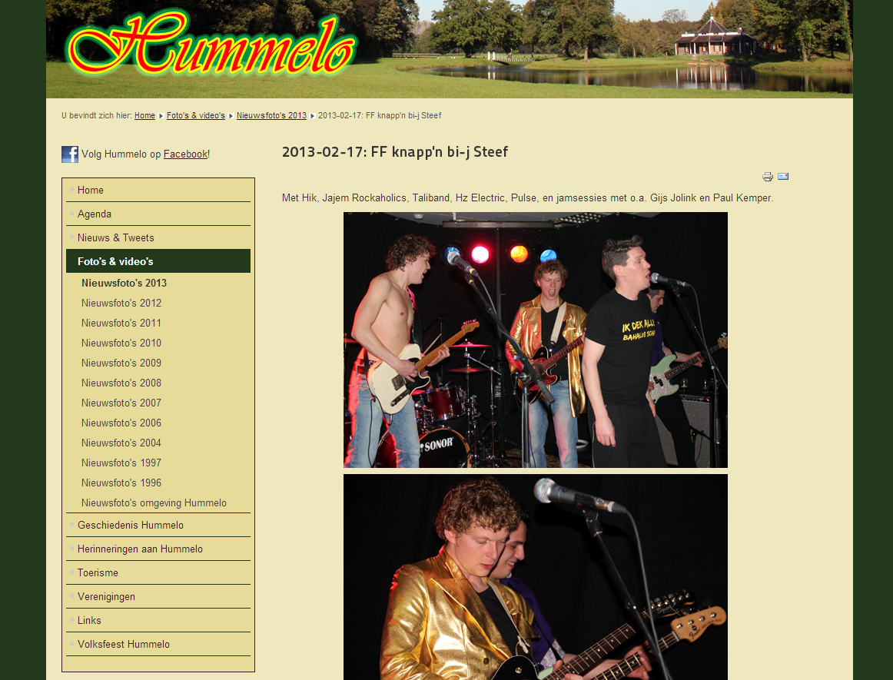

Slide 20
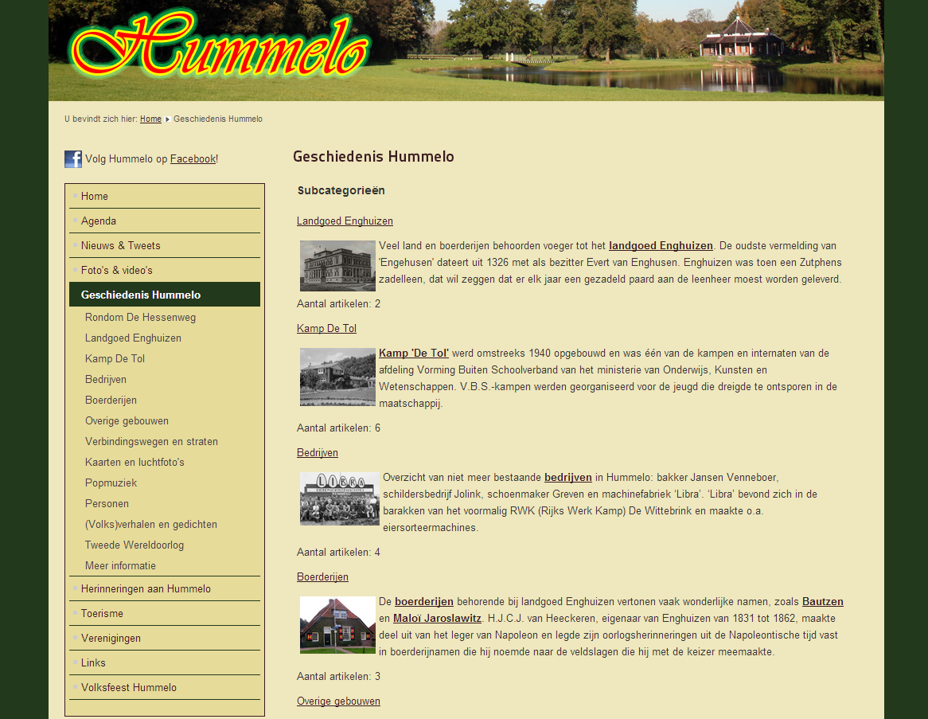

Slide 21
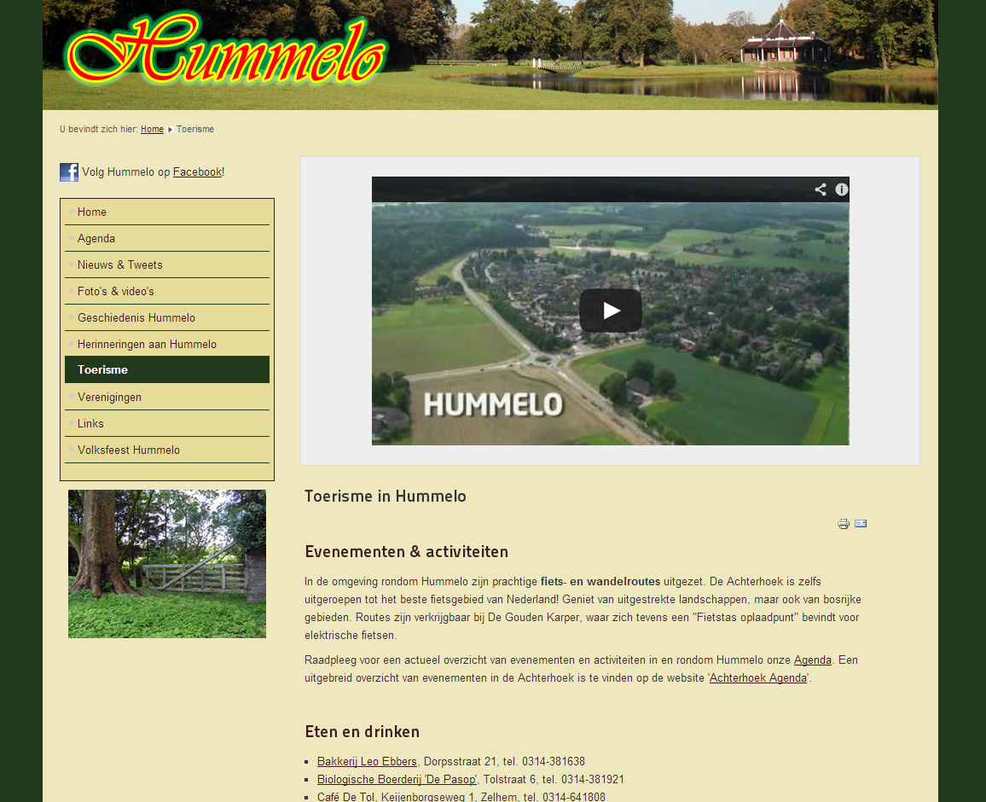

Slide 22
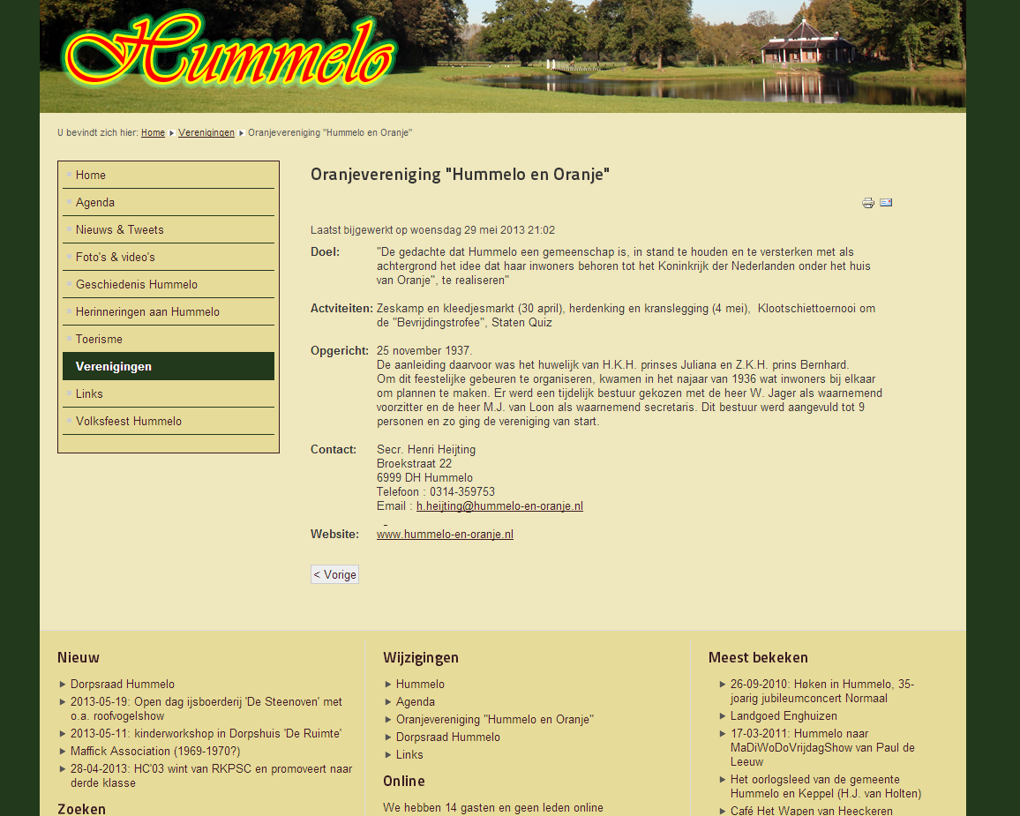

Slide 23
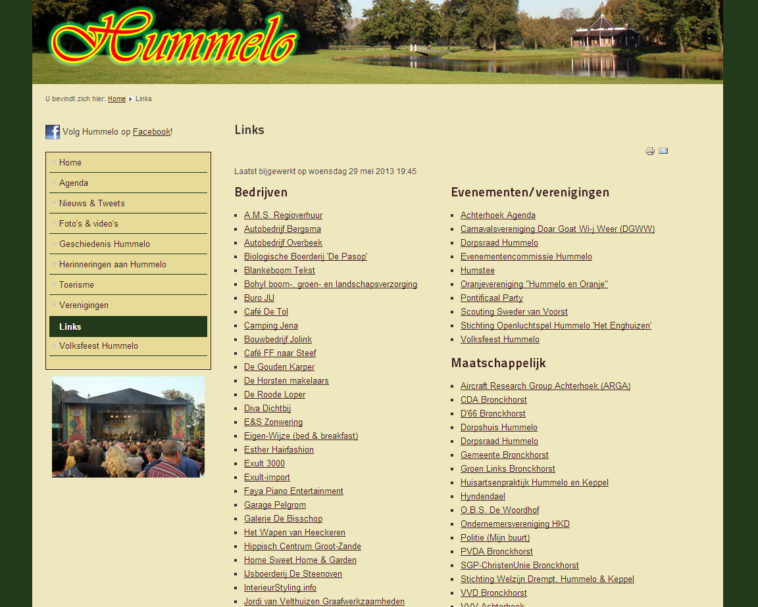

Slide 24
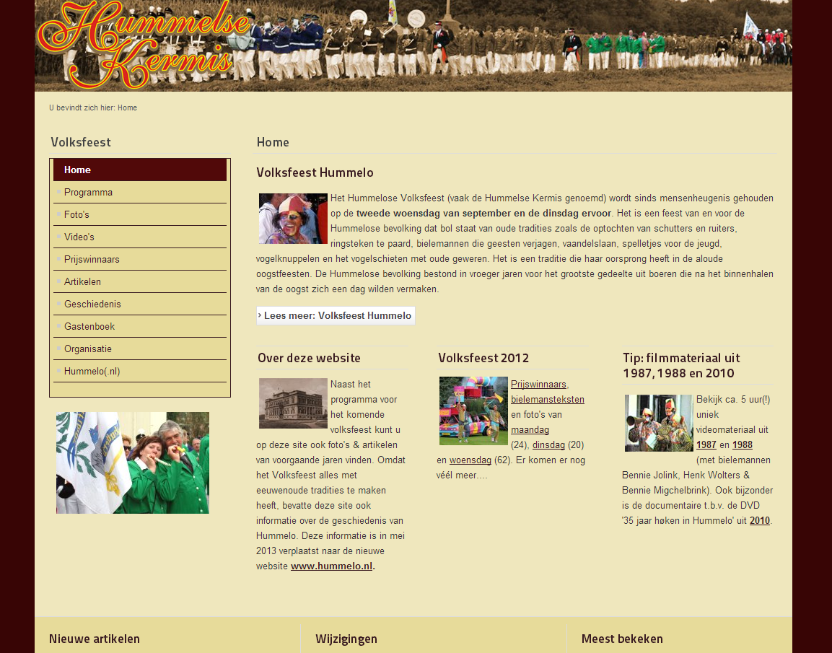

Slide 25
Tips effectief gebruik nieuwe media
Niet alleen richten op website, Facebook óf Twitter (Hyves, Google+, etc.)
Maak gebruik van specifieke kracht van
al deze media
Regelmatig updaten, posten, tweeten, bloggen
Denk bij communicatie ook aan toerist/
dagjesmensen: indirect óók belangrijk voor leefbaarheid van het dorp!

